Slide 1
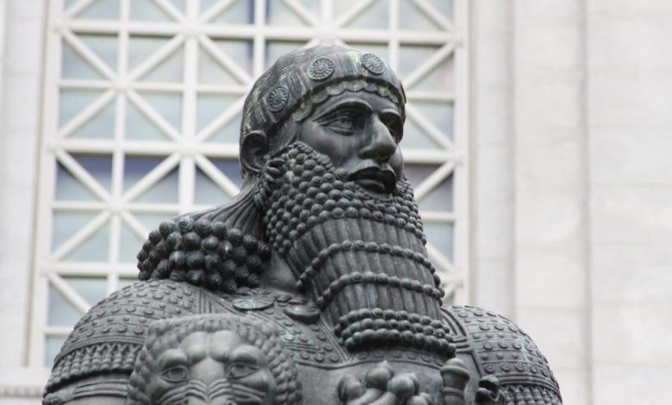

Slide 2
النفقات
قروض للمحتاجين
منح مالية للفقراء
قروض العبيد
قروض الاسرى
اموال المشاريع
رواتب الموظفين
صور الضرائب
١.اموال عينية
٢. اعمال سخرة

Slide 4
الفصل الرابع النظام العقابي
اولا : الجرائم العامة : وهي الجرائم التي ترتكب ضد الدولة وجرائم زنا المحارم وجرائم السحر والجرائم الدينية .
الجرائم الموجهة ضد الدولة :أ.جرائم المتآمرين ضد الدولة ب. الجرائم العسكرية ج.الجرائم الموجهة ضد القضاء .
الجرائم الخاصة : أ. جرائم الضرر الجسمي ب. جرائم السرقة ج. جرائم الاحوال الشخصية

